Slide 1

26 DE SEPTIEMBRE DE 2025
PROCESO DE REGISTRO Y ACTUALIZACIÓN DE DIRECTIVAS
Dirección Nacional de Gestión de Servicios

Slide 2

REGISTRO DE DIRECTIVAS OEPS
OBJETIVO DE LA CAPACITACIÓN:
Explicar el procedimiento para el registro y actualización de directivas.
Informar sobre los requisitos establecidos por la SEPS.
Garantizar el cumplimiento normativo.
Notes:
Consultas generales
Servicios transaccionales

Slide 3
REGISTRO DE DIRECTIVAS OEPS
Para registrar las directivas de una Organización de la Economía Popular y Solidaria (OEPS) ante la Superintendencia de Economía Popular y Solidaria (SEPS), el representante legal debe acceder al sistema de la SEPS con su usuario y contraseña otorgados, ingresar la información de los directivos y vocales, cargar la documentación de respaldo y luego enviar la solicitud de registro o actualización de directivas, misma que posteriormente será revisada por un analista de la SEPS y de ser aprobada se remitirá el comprobante de directivas respectivo.
Notes:
Consultas generales
Servicios transaccionales

Slide 4
REGISTRO DE DIRECTIVAS OEPS
¿Por qué registrar una directiva ante la SEPS?
Cumplimiento legal.
Validez del nombramiento de autoridades.
Acceso a trámites y servicios.
Transparencia y control institucional.
Notes:
Consultas generales
Servicios transaccionales

Slide 5
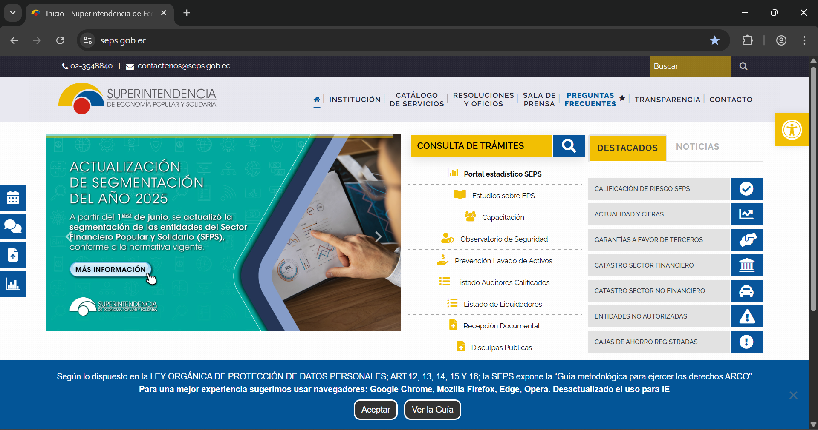
PASOS A SEGUIR
1
Ingresar a la pagina web www.seps.gob.ec

Slide 6
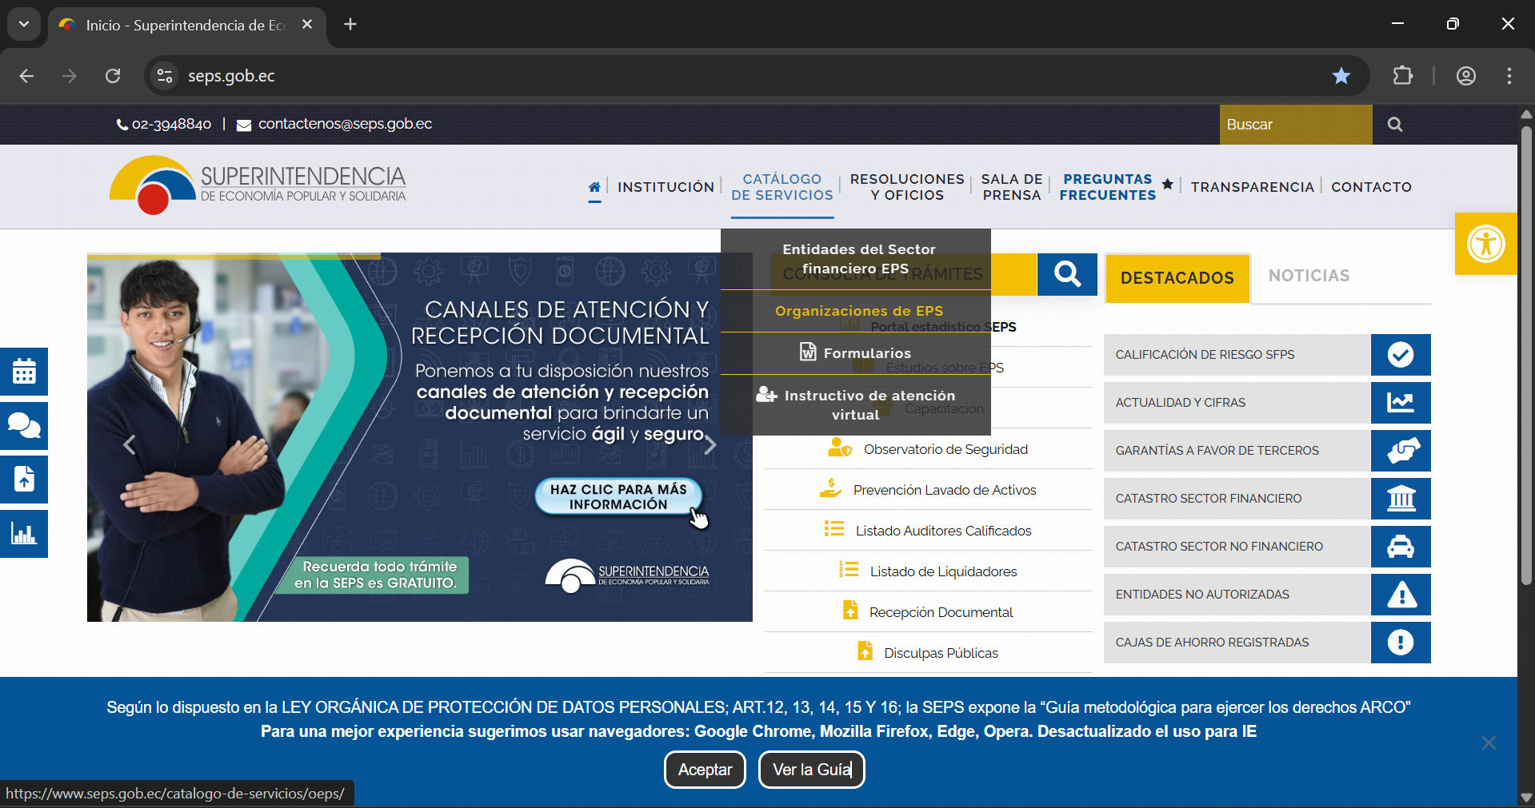
PASOS A SEGUIR
2

Slide 7
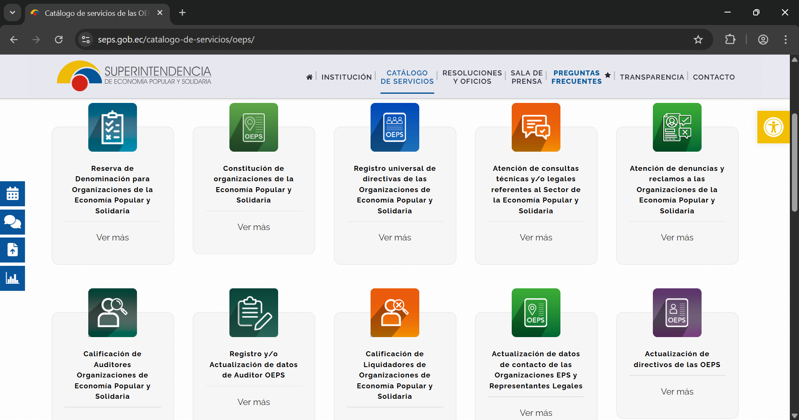
PASOS A SEGUIR
3

Slide 8
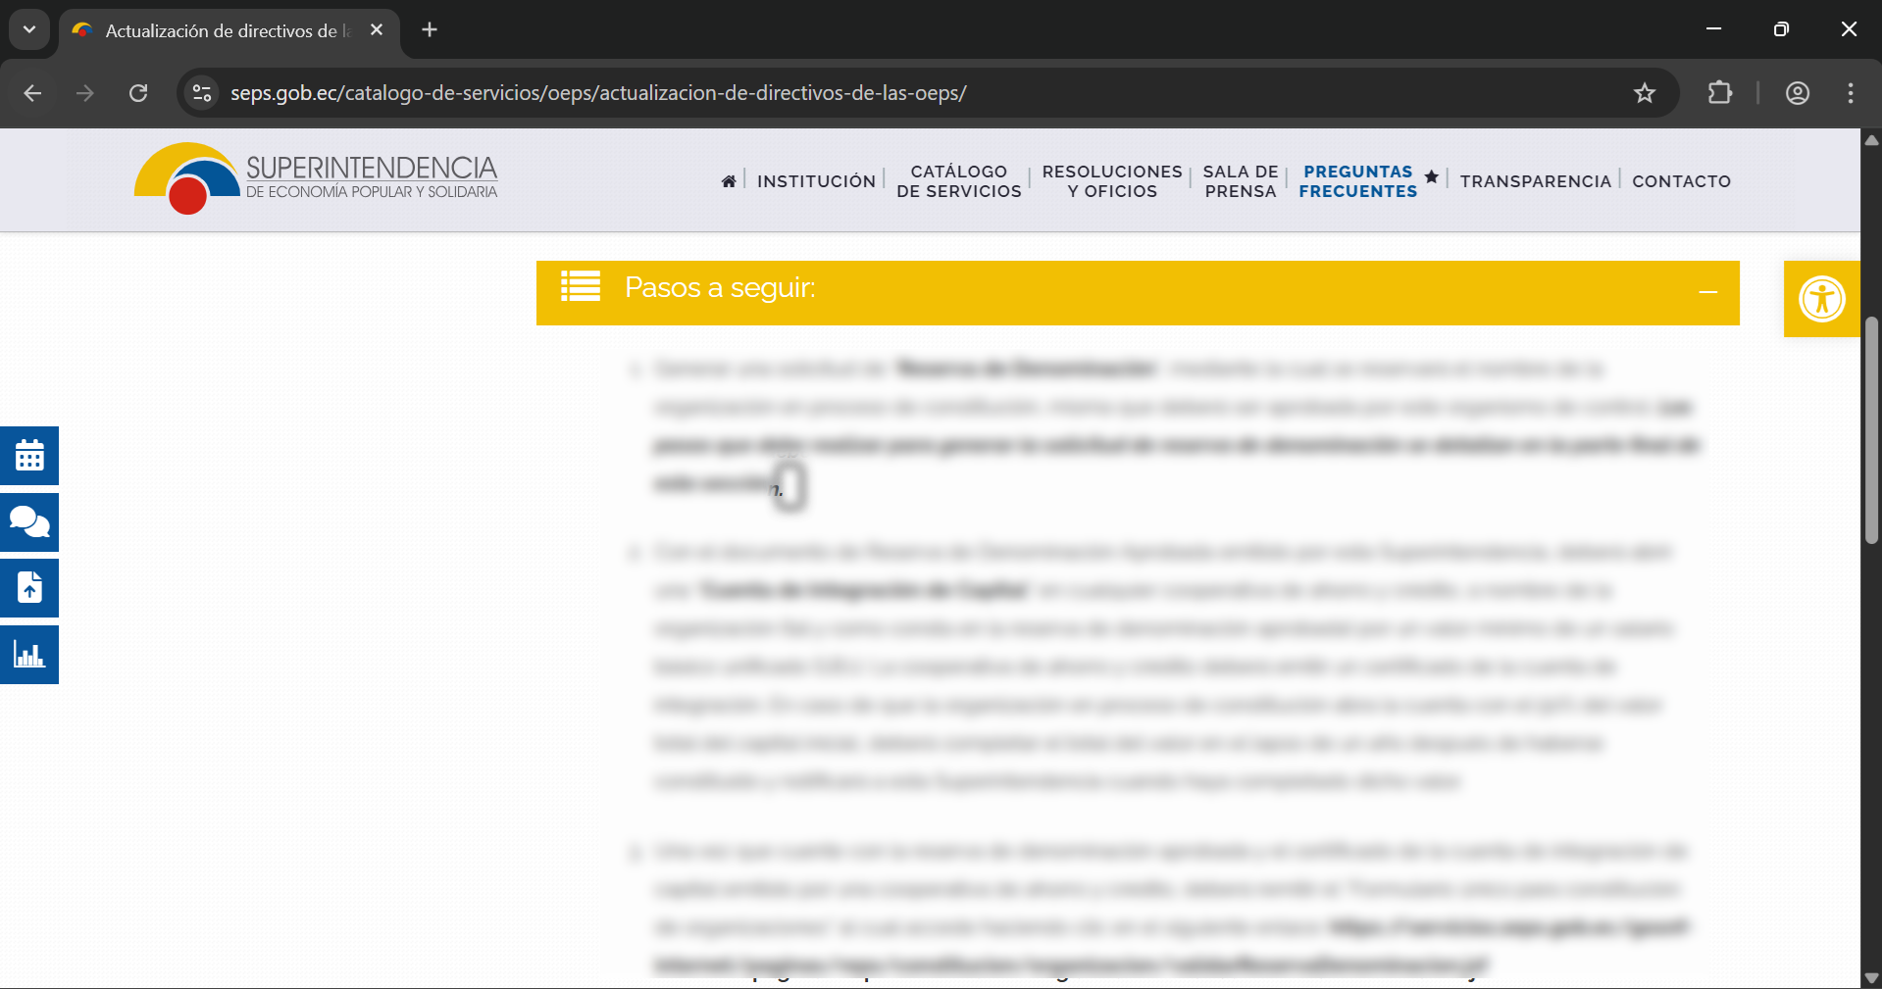
PASOS A SEGUIR
4
https://servicios.seps.gob.ec/sca/seguridades/paginas/accesos/seleccionOrganizacion.jsf

Slide 9
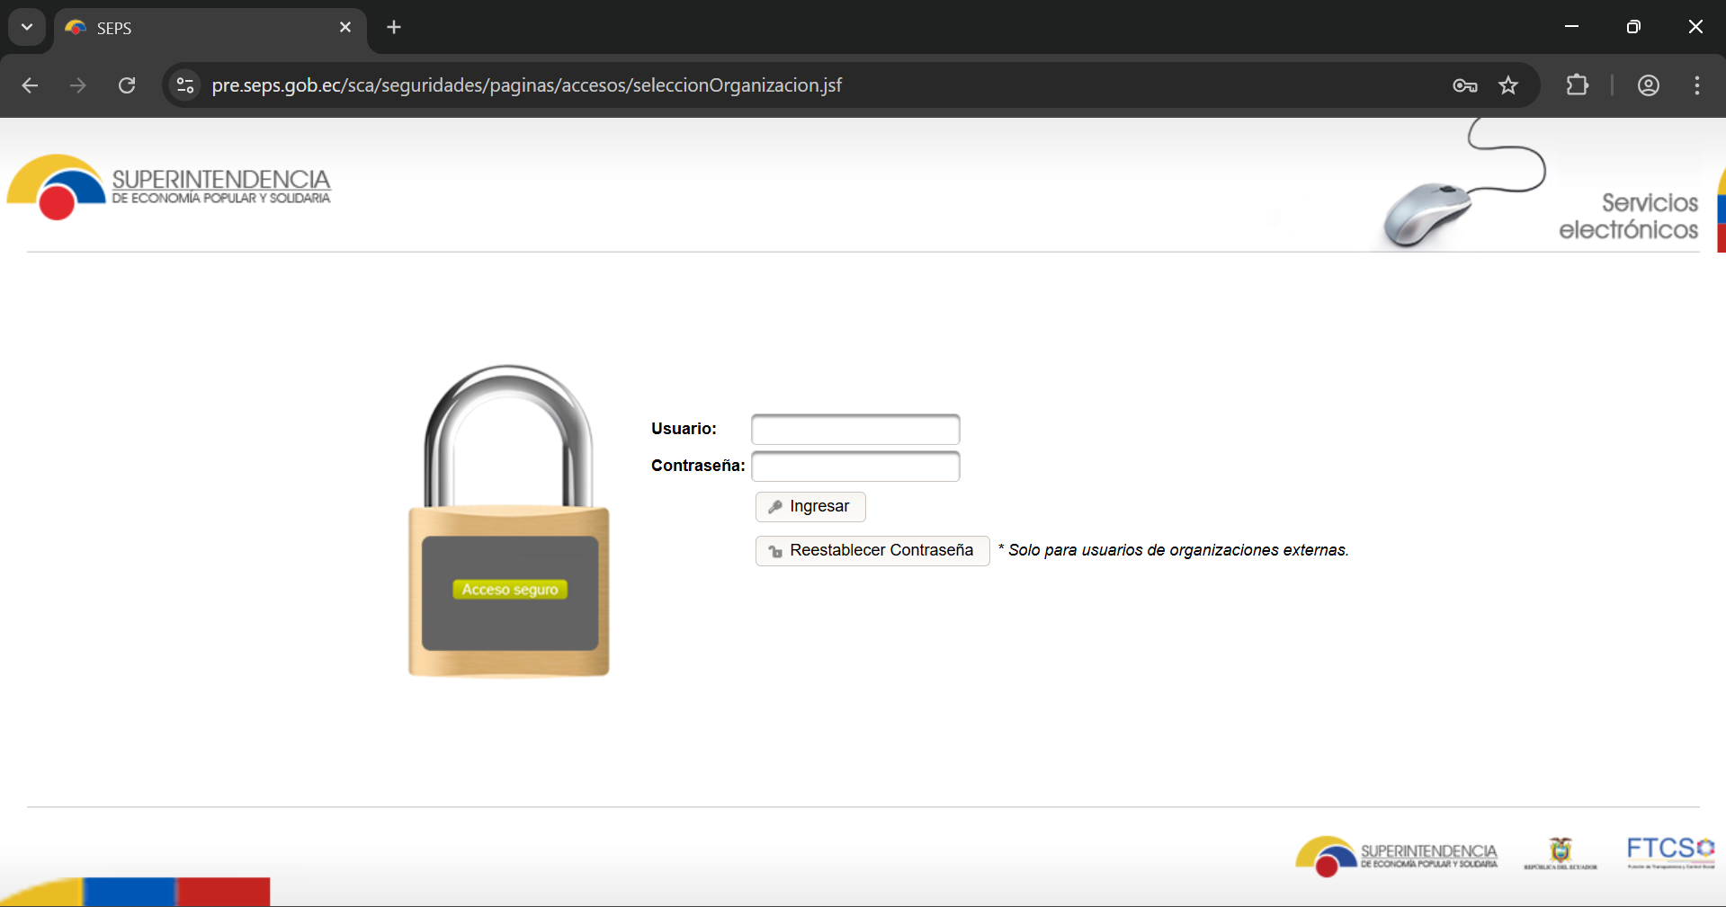
PASOS A SEGUIR
5

Slide 10
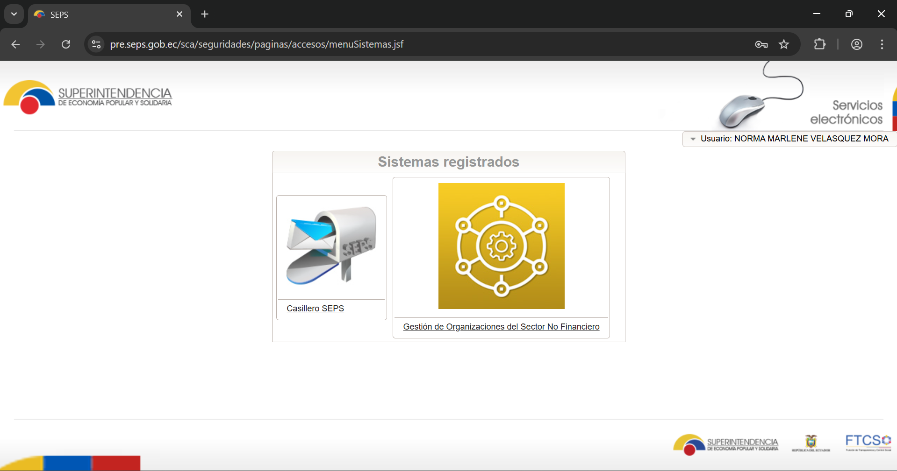
PASOS A SEGUIR
6

Slide 11
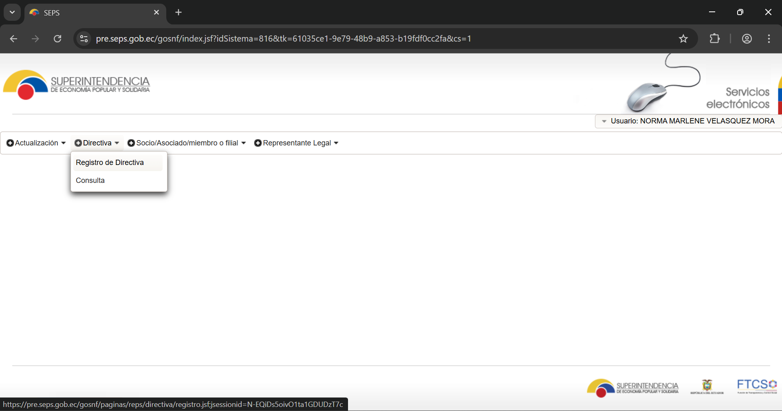
PASOS A SEGUIR
7

Slide 12
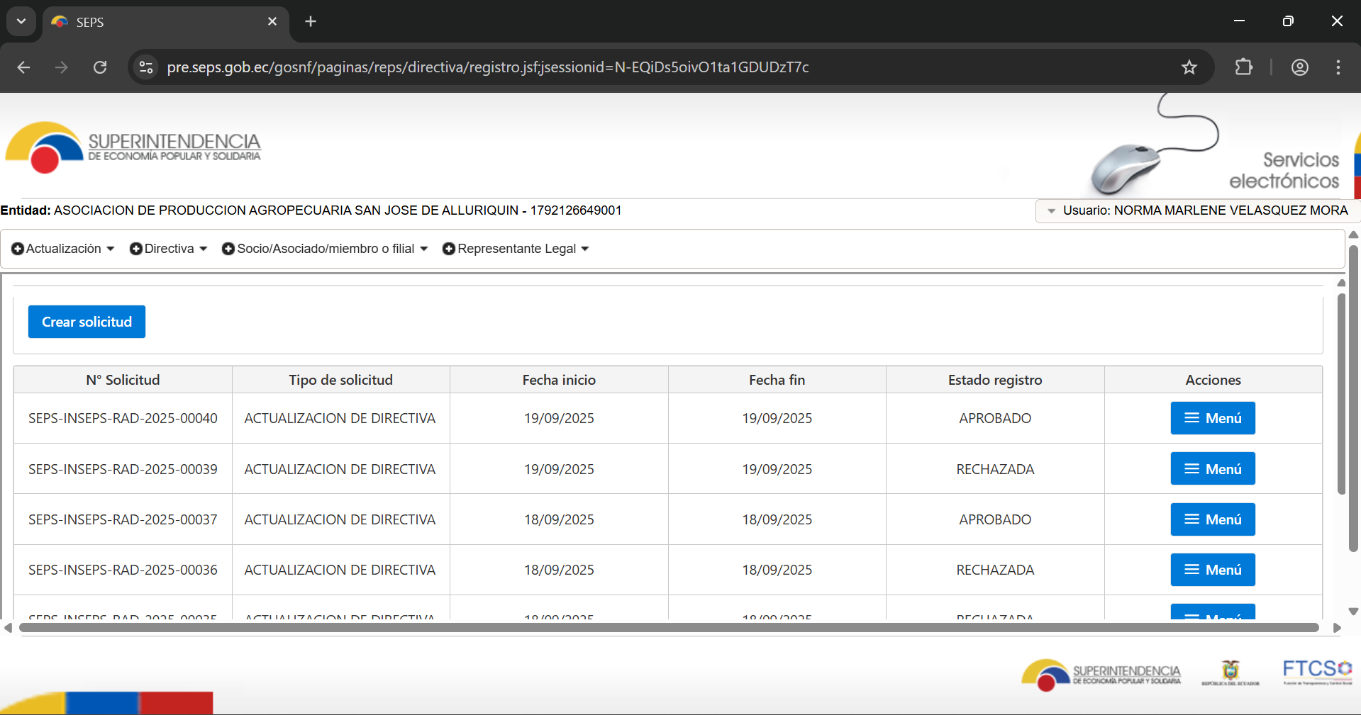
PASOS A SEGUIR
8

Slide 13
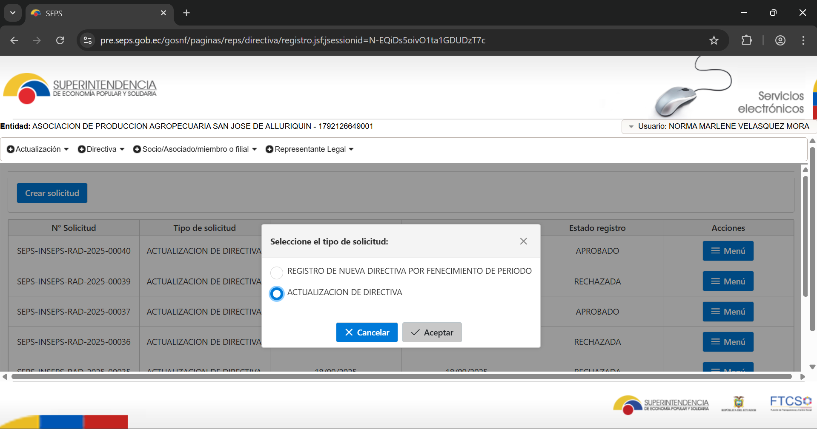
PASOS A SEGUIR
9

Slide 14
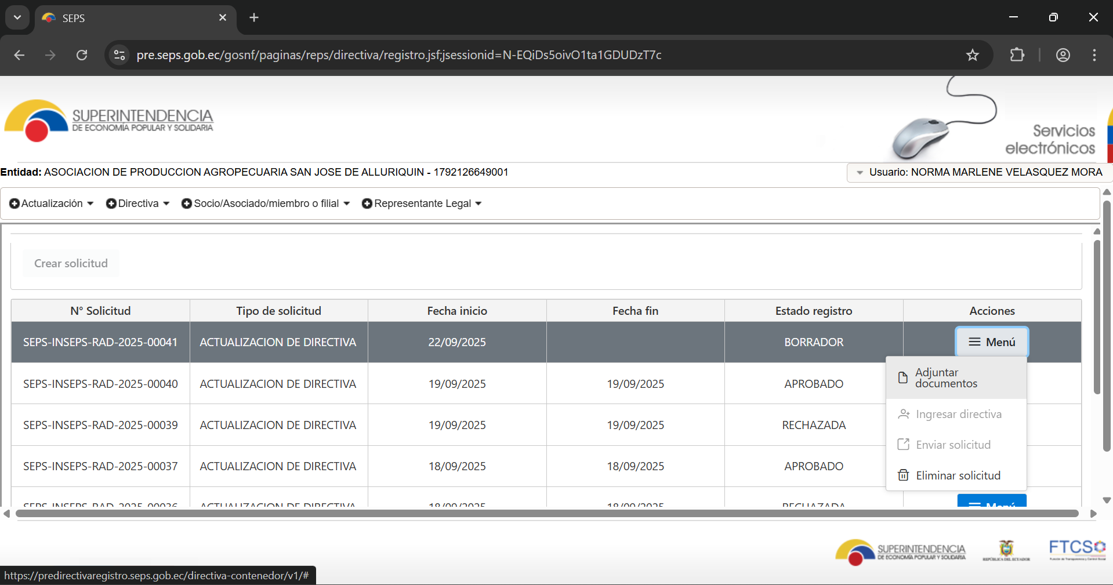
PASOS A SEGUIR
10

Slide 15
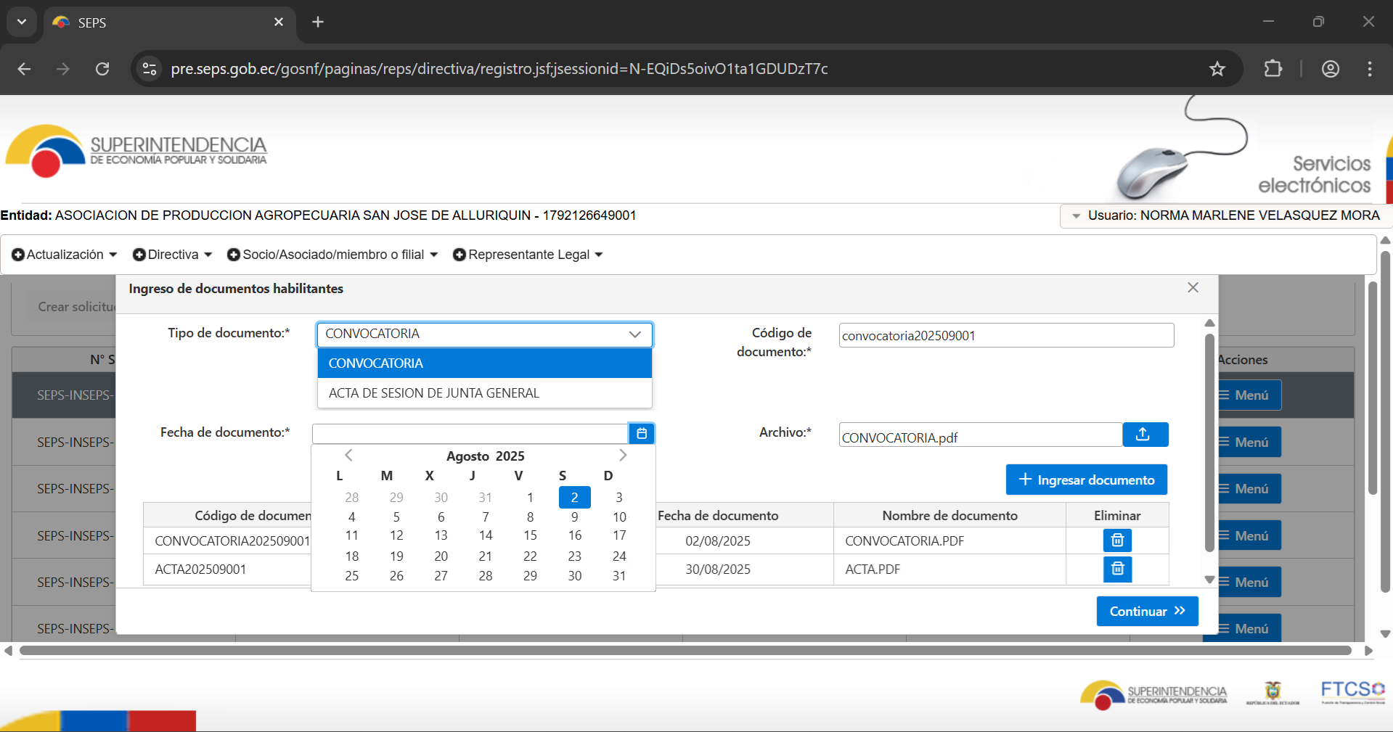
PASOS A SEGUIR
11

Slide 16
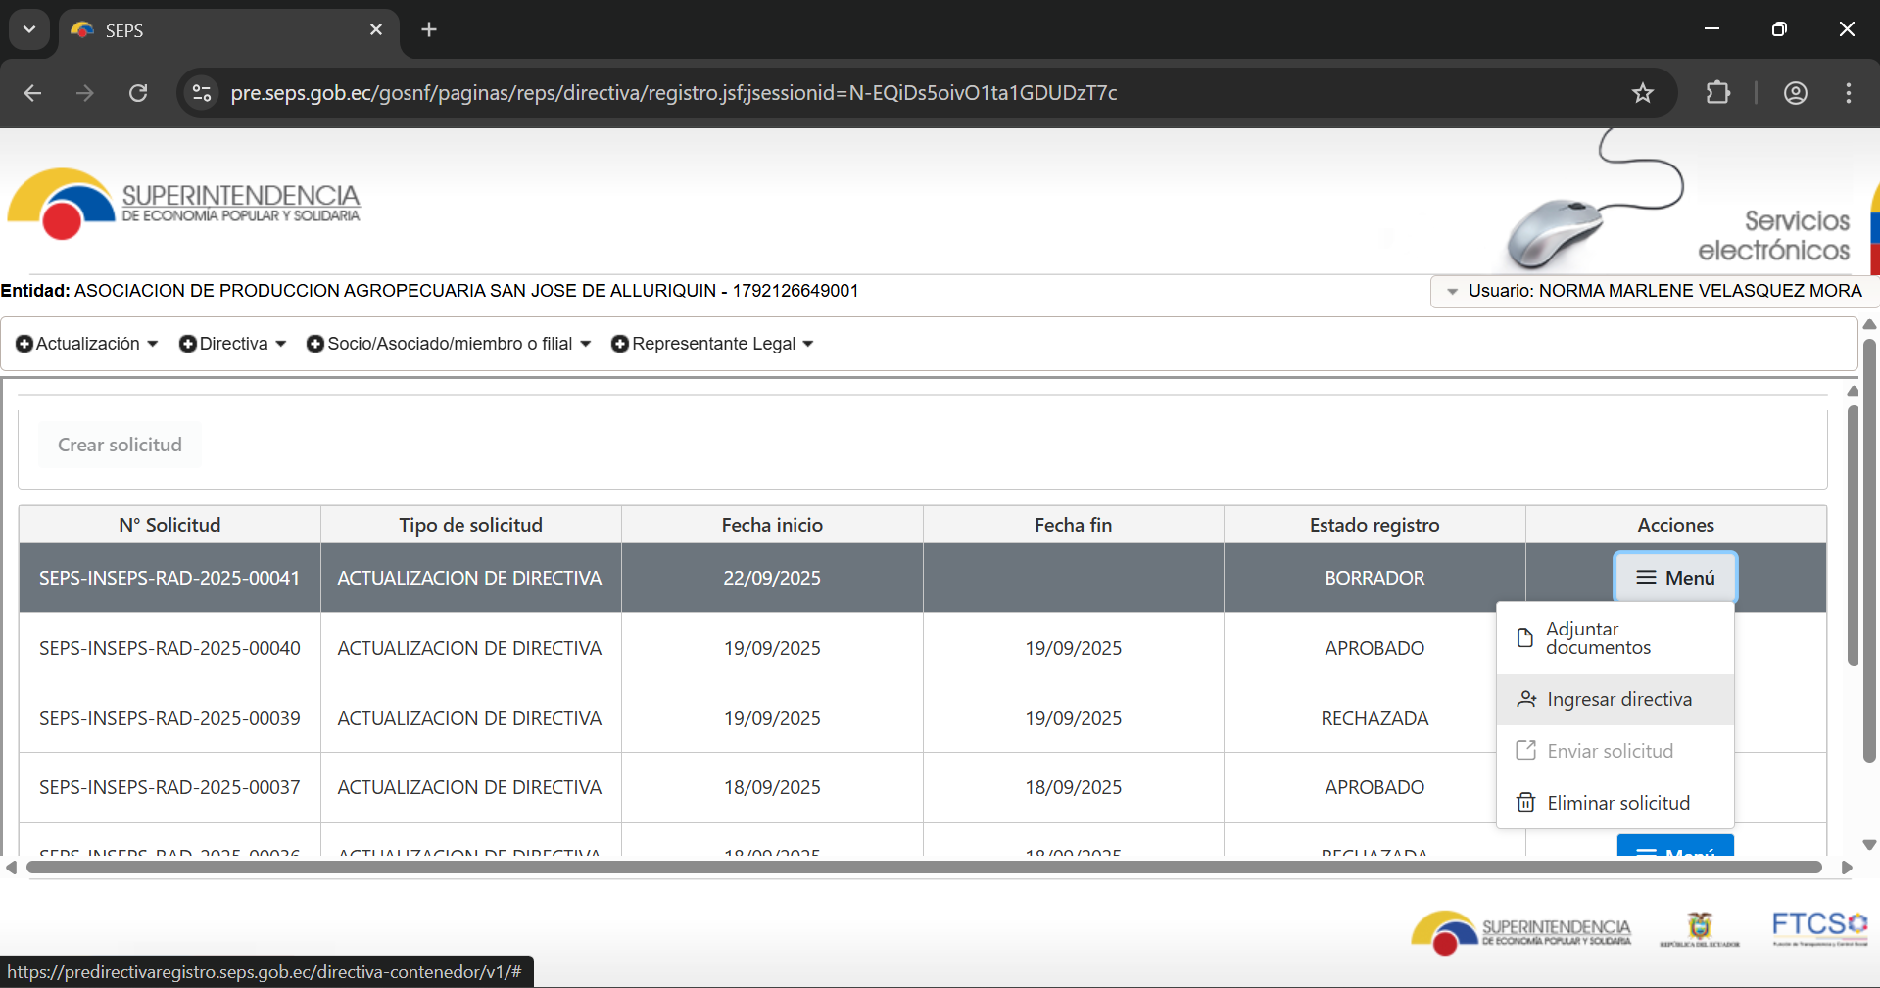
PASOS A SEGUIR
12

Slide 17
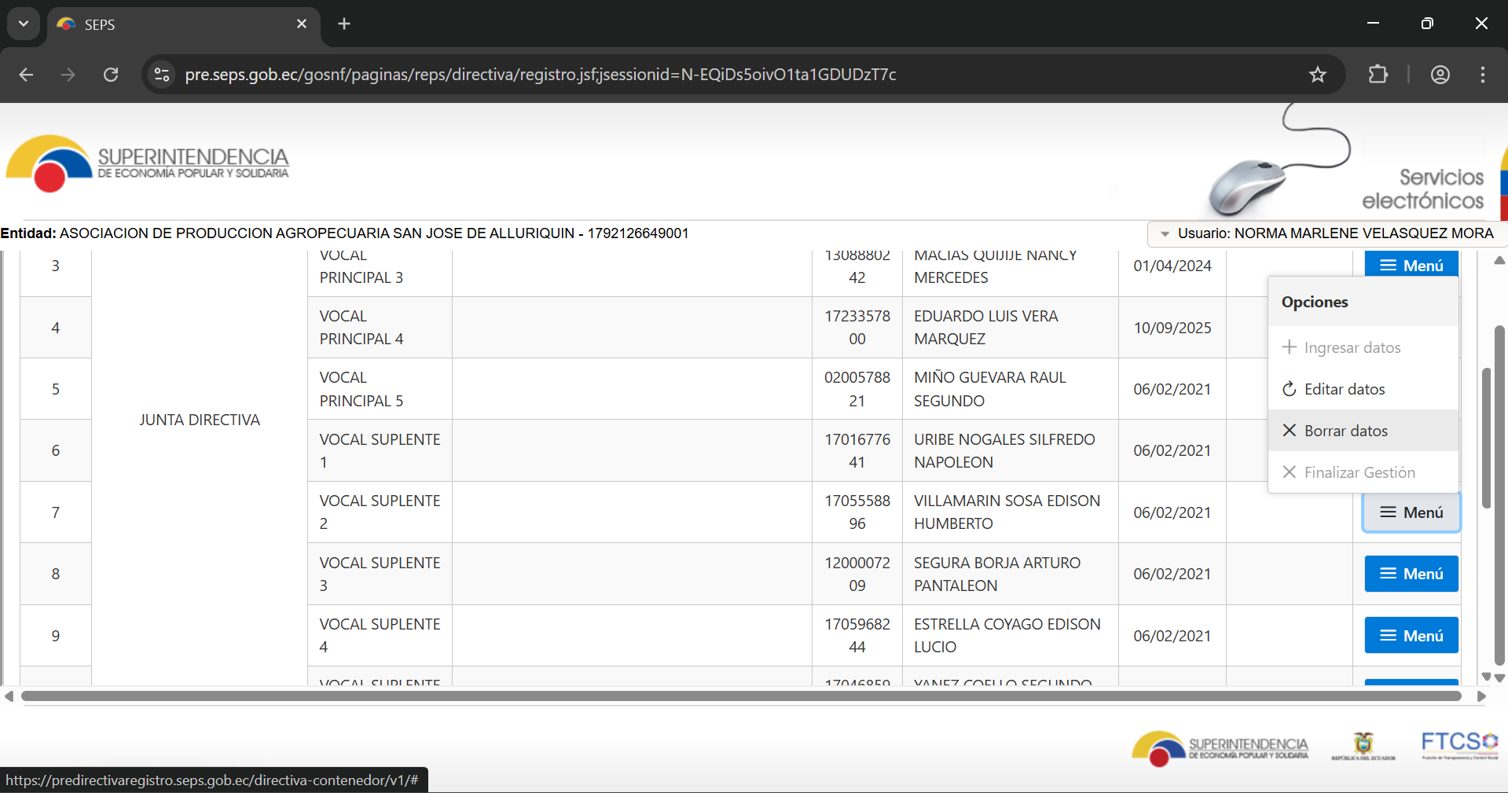
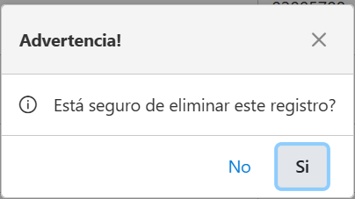
PASOS A SEGUIR
13

Slide 18
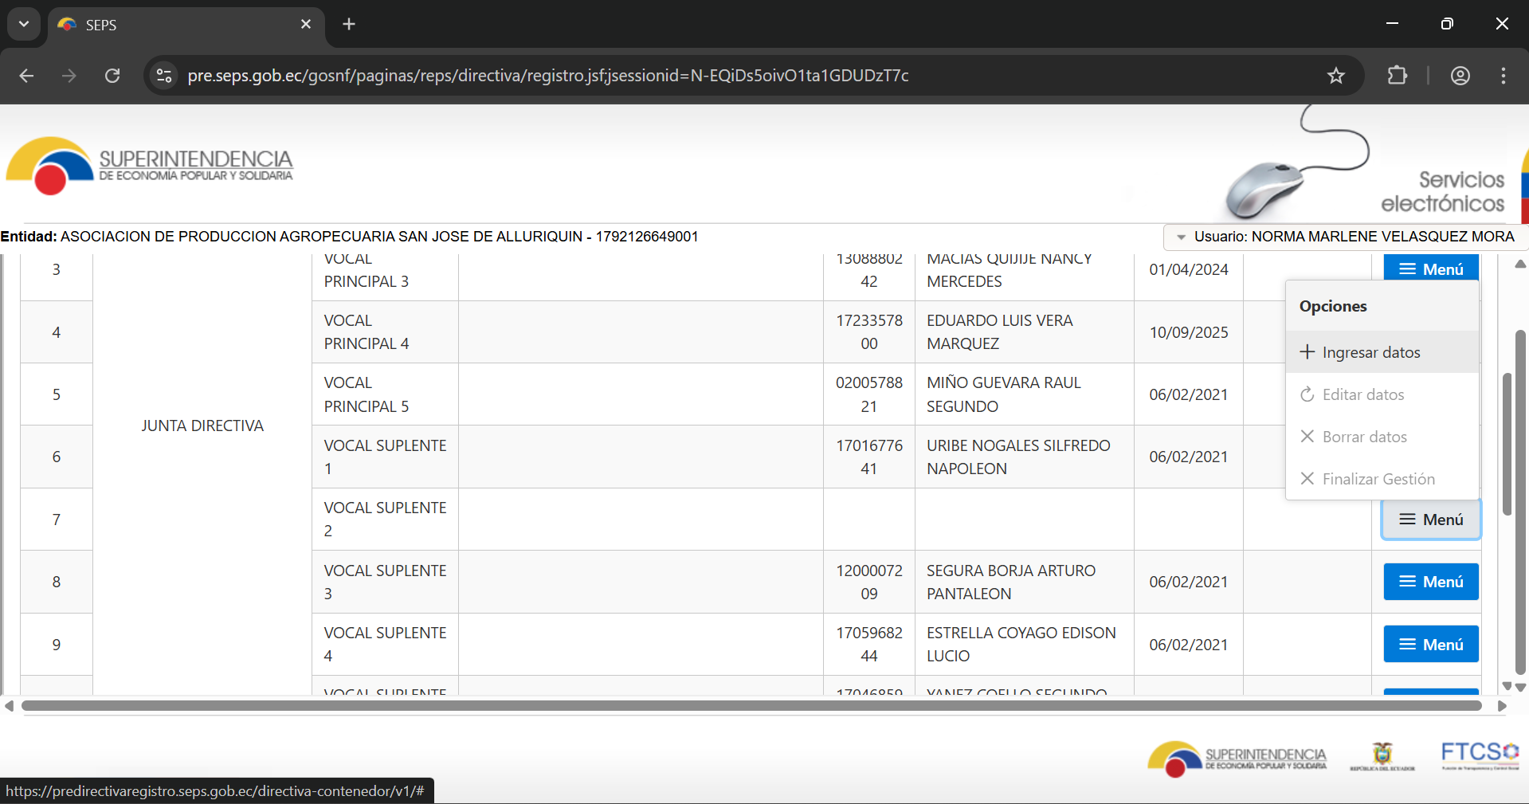
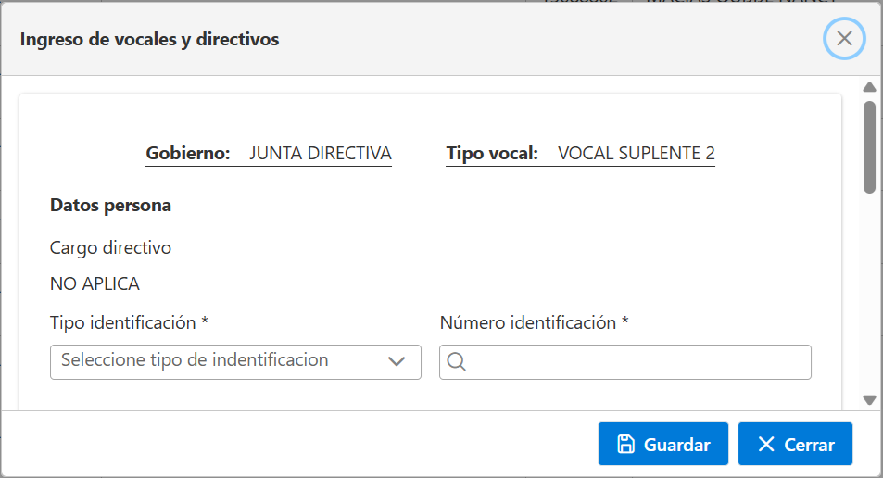

PASOS A SEGUIR
14

Slide 19
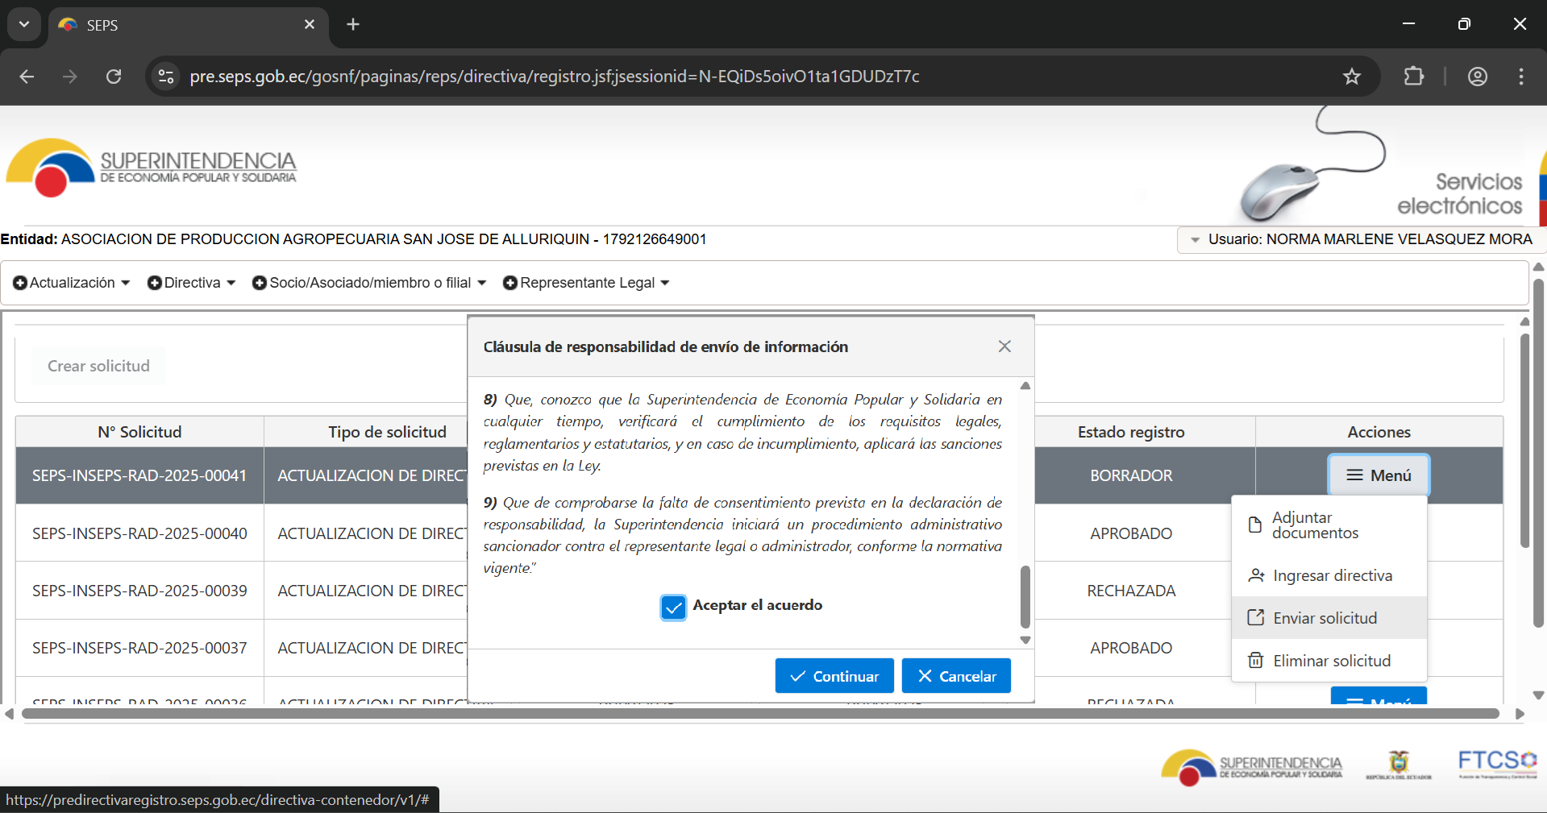
PASOS A SEGUIR
15

Slide 20
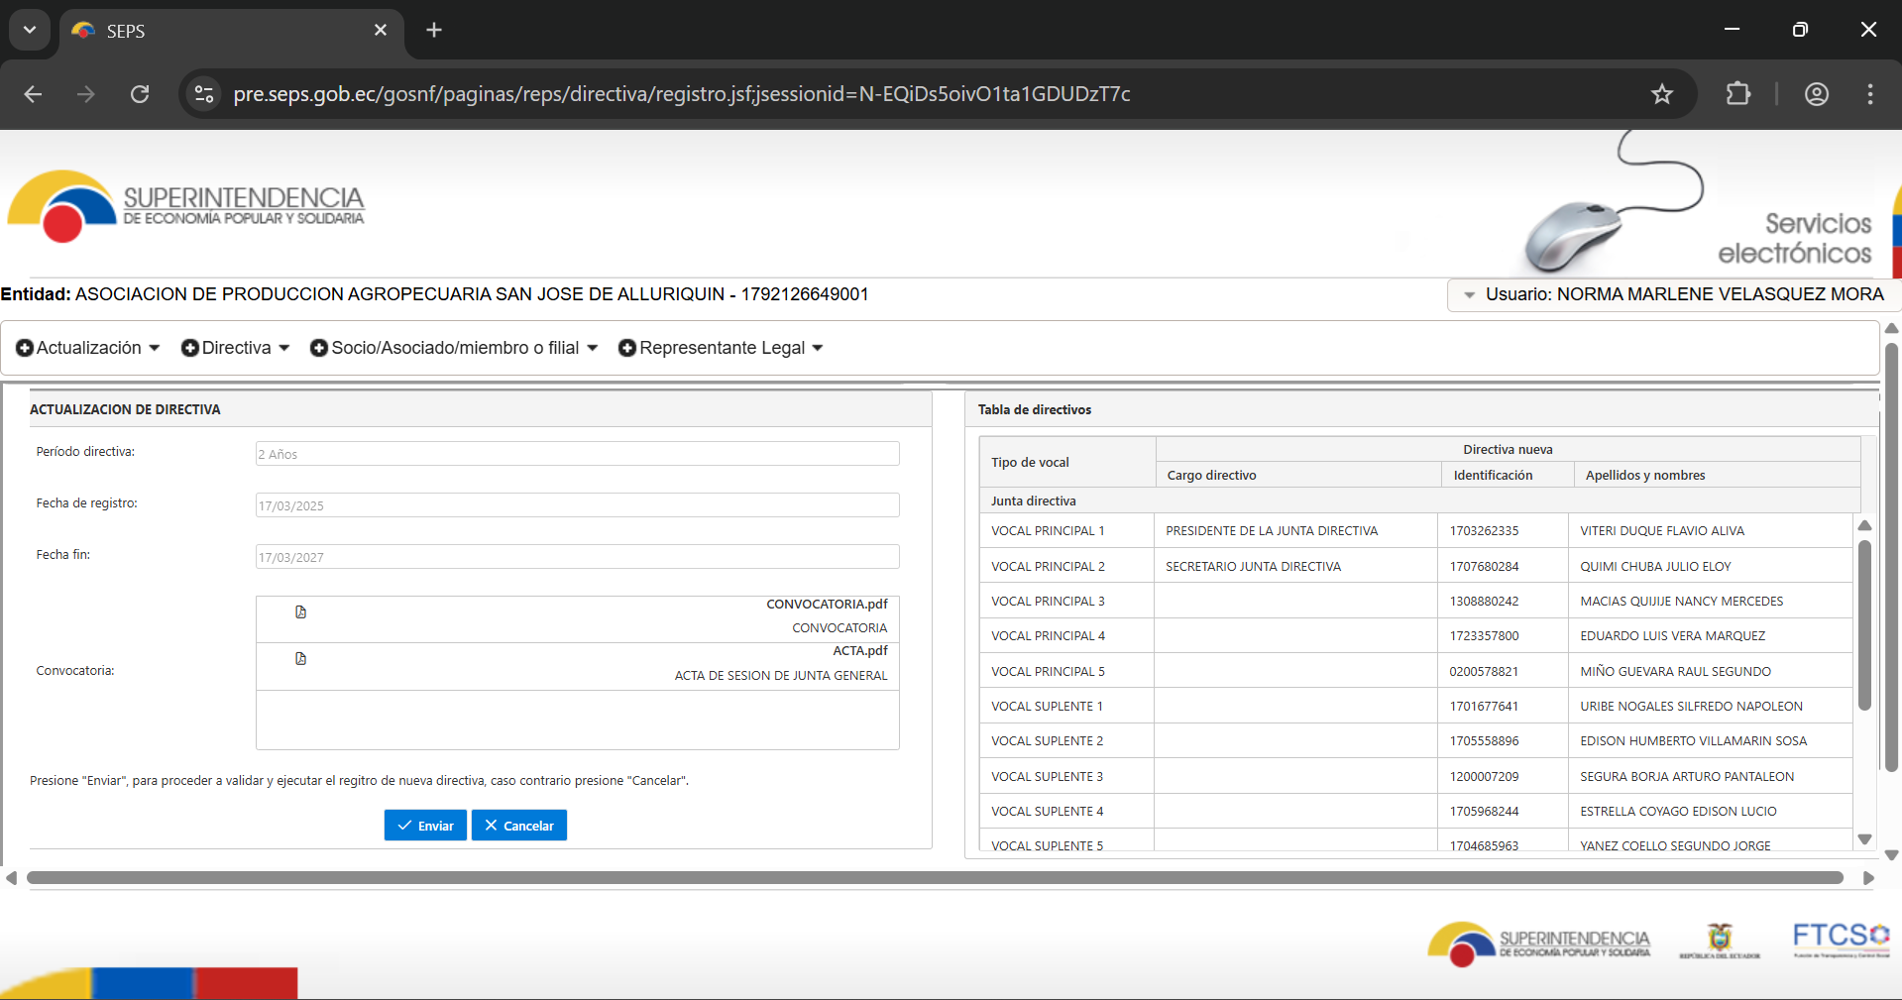
PASOS A SEGUIR
16

Slide 21

REGISTRO DE DIRECTIVAS OEPS
DISPOSICIONES ESPECÍFICAS:
Se podrán seguir empleando los formularios físicos en los siguientes casos:
Ausencia del secretario registrado (…) Adjuntar acta original (…) únicamente procede para el registro de un nuevo secretario (…).
Ausencia representante legal (…) Adjuntar copia certificada del acta (…) únicamente procede para el registro de un nuevo representante legal.
Organizaciones con más de 200 socios, para efectuar el registro de representantes.
Notes:
Consultas generales
Servicios transaccionales

Slide 22



REGISTRO DE DIRECTIVAS OEPS
DISPOSICIONES ESPECÍFICAS:
En caso de renuncia de un vocal principal, se deberá proceder con la principalización del respectivo suplente (….)
Únicamente se procederá con registros de directivas parciales dentro del período de vigencia de la directiva total (…)
Para proceder con el registro de un vocal, el mismo debe constar previamente registrado como socio / asociado de la organización
Notes:
Consultas generales
Servicios transaccionales

Slide 23


REGISTRO DE DIRECTIVAS OEPS
DISPOSICIONES ESPECÍFICAS:
Se considerará re-elección cuando una misma persona sea elegida continuamente para ocupar un cargo de vocal principal o suplente, independientemente del Consejo o Junta.
No se considerará como re-elección la principalización de un vocal suplente.
Notes:
Consultas generales
Servicios transaccionales

Slide 24
REGISTRO DE DIRECTIVAS OEPS
Se debe considerar la siguiente información:
El periodo de duración de directivos que consta en el estatuto.
Para registros de directiva parcial y renuncia de un vocal principal, se debe verificar que exista la principalización del suplente o renuncia del mismo.
Verificar el período de duración de la directiva registrada para determinar la factibilidad de un registro parcial o total conforme las disposiciones específicas del proceso.
Los vocales electos no deberán tener más de una re-elección consecutiva.
En los casos que se identifique que existen cargos directivos vacíos dentro del formulario de registro de directiva completa, se deberá verificar si el número de socios registrados en el sistema permite cubrir el total de cargos directivos.
Cuando el número de socios de una organización no permita cumplir con el principio de alternabilidad, se deberá considerar lo siguiente:
Que aquellos socios que ocuparon los cargos de vocales principales o suplentes del Consejo de Administración o Junta Directiva en el registro de directiva precedente, puedan ser considerados para ocupar los cargos de vocales principales o suplentes del Consejo o Junta de Vigilancia; y, que los socios que fueron registrados como vocales principales o suplentes del Consejo o Junta de Vigilancia, puedan ser considerados para ocupar los cargos de vocales principales o suplentes del Consejo de Administración o Junta Directiva.
Notes:
Consultas generales
Servicios transaccionales

Slide 25


